Slide 1
Přístup
Trauma-Informed Care v sociální práci studentský odborný projekt
BC. OLGA KLEPÁČKOVÁ, ZUZANA KREJČÍ
MGR. MARTINA ČERNÁ, PH.D. (garant projektu)
2019

Slide 2
Realizace projektu
/
1. materiál v ČR, ve kterém je uceleně představen přístup Trauma-Informed Care v kontextu sociální práce
Stipendijní program na podporu vědecké činnosti studentů Vysoké školy polytechnické Jihlava
Realizace 5/2019 – 8/2019

Slide 3
Cíl projektu
Vytvoření materiálu primárně určeného odborné veřejnosti, ve kterém je uceleně představen přístup Trauma-Informed Care (trauma-informovaný přístup) v sociální práci se zaměřením na jeho využití v práci s vybranými cílovými skupinami.
...nabídnout studentům sociální práce a odborným pracovníkům pomáhajících profesí nový úhel pohledu na své klienty a jejich potřeby, svoji roli v životech těchto klientů, význam a možný přínos vzájemného vztahu a možnosti, jak zejména klientům zasaženým traumatem lépe porozumět, jak je podpořit a účinně jim v rámci poskytované služby pomoci.

Slide 4
Pojetí a zaměření projektu
Teoretický přehled
Využití přístupu Trauma-Informed Care v sociální práci s vybranými cílovými skupinami
Příklady současné praxe v ČR a pohled odborných pracovníků z vybraných zařízení
Pohled zahraničních odborných pracovníků z praxe

Slide 5
Využití přístupu Trauma-Informed Care v sociální práci s vybranými cílovými skupinami
Dospělí s vážným duševním onemocněním
Oběti domácího násilí
Dospělí týraní nebo zneužívaní v dětství
Osoby bez domova
Násilí na seniorech
Rodiny vážně nemocných nebo zraněných dětí
Osoby ve výkonu trestu odnětí svobody

Slide 6
Přínos projektu a jeho využití v praxi
Zvýšení povědomí o otázkách, kterým dosud nebyla v ČR věnována na poli sociální práce větší pozornost.
Vytvoření materiálu, na který je možné dále navázat v teoretické i praktické rovině.
Překlad odborných zahraničních materiálů na téma, jež zatím nebylo v ČR uceleně zpracováno. Zpracování s ohledem na přenositelnost zahraničních poznatků do českého prostředí a jejich využitelnost ve zdejších podmínkách.

Slide 7
Přístup Trauma-Informed Care v sociální práci
ZÁKLADNÍ CHARAKTERISTIKA A TEORETICKÁ VÝCHODISKA
„Z faktorů, kterými jsou ovlivněni uživatelé sociálních služeb, představuje trauma ten nejčastější" (Grant, 2012).
70.4 % respondentů z běžné populace bylo vystaveno v průběhu života traumatické události, průměrná expozice představuje 3.2 traumatu na osobu (studie WHO realizovaná ve 24 zemích, 2017)
Trauma-Informed Care je přístupem v oblasti zdravotních a sociálních služeb, který vychází z předpokladu, že s velkou pravděpodobností má jedinec v anamnéze určité trauma. Dokáže rozpoznat přítomnost příznaků traumatu a uznat roli, jakou může toto trauma hrát v životě daného jedince i pro poskytovatele služby. TIC rozumí vše prostupující povaze traumatu a jeho možnému vlivu. Podporuje prostředí, které přispívá k uzdravení a obnově, spíše než praktiky a služby, které by mohly jedince neúmyslně retraumatizovat (ITTIC. Buffalo Center for Social Research, 2018)
Zásadní je uvědomnění, že mnozí klienti mají potřeby související s prožitým či prožívaným traumatem a měli by prospěch z přístupu a specifických intervencí reflektujících tuto skutečnost (Wilson et al., 2013).

Slide 8
Přístup Trauma-Informed Care v sociální práci
„Co je s vámi špatně?“
„Co se vám stalo?“
Základní charakteristikou přístupu TIC je posun v tom, jak daného jedince vnímáme:
ZÁKLADNÍ PRINCIPY:
Možnost volby
Zmocnění
Bezpečí
Důvěryhodnost a transparentnost
Spolupráce

Slide 9
"Pochopili jsme, že trauma není jen událost, která se odehrála někdy v minulosti; je to také otisk zanechaný touto zkušeností na mysli, mozku a těle" (van der Kolk, 2014)
Služby a programy, které využívají v praxi model přístupu TIC, vykazují u uživatelů pokles symptomů, zlepšení jejich každodenního fungování a snížení počtu hospitalizací a krizových intervencí (Kezelman, 2014) a také menší míru klientů, kteří ze služby předčasně odcházejí nebo program nedokončí (Elliot et al., 2005).
„Uzdravení z traumatu je především o vztazích – o obnovení důvěry, znovunabytí sebevědomí, návratu k pocitu bezpečí a opětovném spojení s láskou. Samozřejmě, léky mohou pomoci zmírnit příznaky a rozhovor s terapeutem může být nesmírně užitečný. Ale léčení a uzdravení je nemožné – i s těmi nejlepšími léky a terapií na světě – bez stálých, pečujících vztahů s druhými“ (Perry a Szalavitz, 2006).

Slide 10
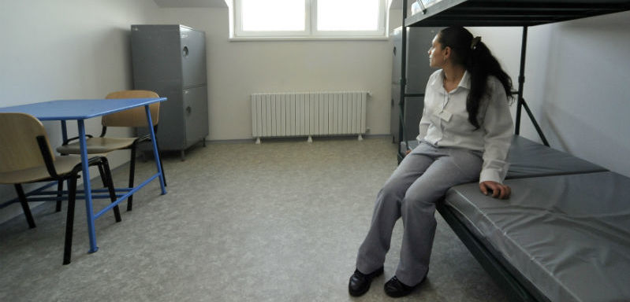

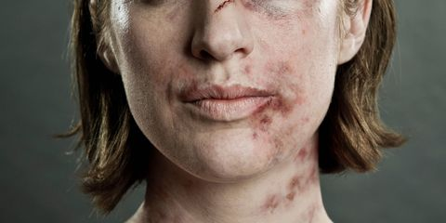
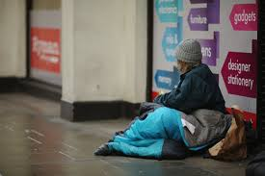
Příklad z praxe – Práce s ženami ve výkonu trestu odnětí svobody
Velká Británie (One Small Thing, www.onesmallthing.org.uk)
Organizace založená v roce 2016 vytvořila program založený na principech přístupu TIC, který je v současnosti již zaveden ve všech 12 britských věznicích pro ženy. Tento program vychází ze dvou základních principů - ke zločinu často ženy dožene prožité trauma a v práci s nimi je potřeba respektovat skutečnost, že prožitek traumatu a jeho dopad se u žen může v mnohém lišit od mužů.
Slovy kriminalisty FBI: „Genetika nabije zbraň, jejich osobnost a mentalita ji zamíří a jejich zkušenost zmáčkne spoušť" (Clemente in Davies, 2018).
Značná část odsouzených žen se po nástupu do vězení ocitá ve větším bezpečí, než byla do té doby.
„Velká část pachatelů násilných činů byla obětmi dlouho předtím, než spáchali svůj první zločin" (Western, 2018).

Slide 11
Děkujeme za pozornost
„Jako sociální pracovníci nejsme většina z nás bohatí ani slavní. Naše námaha za druhé se jen zřídka, pokud vůbec někdy, dostane do titulků zpráv. Pro klienty, kterým každý den pomáháme, jsme přesto hrdinové. Pro ty, kterým se tento svět zdá být chladným, krutým a tvrdým místem, jsme živým důkazem toho, že soucit, laskavost a péče jsou na této planetě stále živé a v pořádku. Jsme jejich zdrojem pomoci a majákem naděje. Jsme jejich hrdiny“ (Hartman, 2014).

